Slide 1
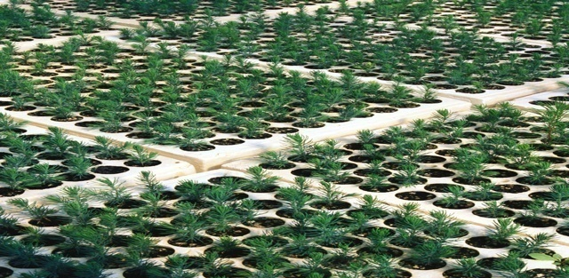

Slide 2
Introductie
Werkboek en foto’s
De foto-knop wordt gebruikt om het scherm vast te leggen.
Met dit pictogram maak je een foto van de pagina. Door het pictogram aan te klikken komt de foto in je verslag te staan.
Met de werkboek-knop worden foto’s en tekst vastgelegd in het werkboek van de Spark.
De keuze-knop wordt gebruikt om je verslag te exporteren of af te drukken.
Opmerking: je kan een foto maken van de eerste pagina van je werkboek en dit dan als voorblad van je verslag gebruiken.

Slide 3
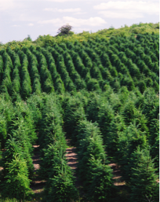
Vraagstelling
Hoe gezond is de bodem?
Wat is de pH van de bodem?
Hoe beїnvloedt de pH van de bodem de planten
die er groeien?
Wat veroorzaakt veranderingen in de pH
van de bodem?

Slide 4
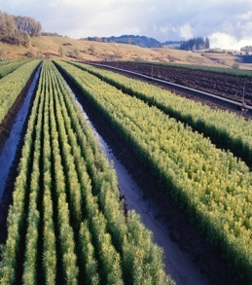
Achtergrond
De bodem is een ingewikkeld geheel van anorganische stoffen (zonder koolstof), organische stoffen (koolstof) en levende organismen.
Verschillende combinaties van deze factoren zorgen ervoor dat de bodem onvruchtbaar (als er niets wil groeien), weinig vruchtbaar (hier groeien sommige planten wel, maar andere niet), of vruchtbaar (waar bijna alles groeit) is.

Slide 5
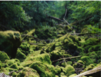
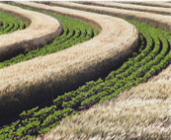
Achtergrond
De bodem draagt ertoe bij dat planten groeien en heeft vele eigenschappen:
Poreus zodat water en lucht er gemakkelijk in door kunnen dringen
Veel humus (dood plantenmateriaal) dat goed vocht vasthoudt, noodzakelijk voor nieuwe plantengroei
Min of meer een neutrale pH (van pH6 tot 7.5) en kan pH veranderingen opvangen
Bevat niet teveel zout
Heeft een gezonde populatie zoals regenwormen, kevers, schimmels en bateriёn, die de dode materialen afbreken en reduceren tot de kleinste bouwstenen, die dan weer voor de plantengroei beschikbaar komen

Slide 6
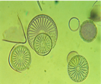
Toets
Voer je antwoord in het tekstvakje hieronder in. Druk op om een foto van de pagina te maken.
Welke rol spelen de afbrekende organismen in het creeёn van een gezonde bodem?
Ze verteren de stinkende dode rommel.
Ze breken dood organisch materiaal af tot voor de plant bruikbare voedingsstoffen.
Ze ruimen calorieёn op.
Zij maken energie.
Notes:
L6 – Text box
[Wat is je keuze…]

Slide 7
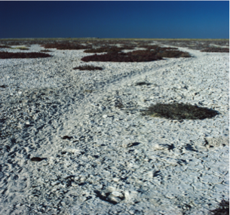
Achtergrond
De bodem is een essentieel onderdeel van het ecosysteem, dat plantenleven mogelijk maakt.
Planten vormen een belangrijk deel deel van de primaire productiviteit, waarvan uiteindelijk alle andere levende wezens afhankelijk zijn.
Planten en reductoren zijn onmisbare schakels in de cycli van water, koolstof, zuurstof, zwavel en andere elementen, die onontbeerlijk zijn voor het leven.

Slide 8
Toets
2. Waarom is de bodem van belang voor de primaire productiviteit?
Druk hieronder voor het toetsenbord en maak nadat je, je antwoord hebt ingevuld een foto.
Notes:
L456 – Text box
[De bodem is belangrijk voor de primaire productiviteit, omdat…]

Slide 9
Veiligheid
Volg alle veiligheidsvoorschriften op die voor het practicumlokaal gelden.
In dit practicum ga je van drie bodemmonsters de pH bepalen.
Zorg ervoor, dat je bodemmonsters geen dierlijke uitwerpselen bevatten.
Neem geen monsters uit privé gebieden zonder toestemming van de eigenaar.

Slide 10
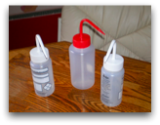
Materialen en benodigdheden
Verzamel al deze materialen voor jouw groep.
Gemeenschappelijke materialen voor de hele klas.
pH sensor
4 bekerglazen van 100 ml
3 hersluitbare plastic zakjes
1 maatcilinder van 100-ml
1 schepje
1 roerstaafje
pH kalibratie buffers (pH 4 en pH 7)
spuitfles met demi-of gedestilleerd water
afvalbak of -zak
viltstif
keukenpapier

Slide 11
Zet in de juiste volgorde
De stappen links maken deel uit van dit practicum. Ze staan echter niet in de juiste volgorde. Zet alle stappen in de juiste volgorde en maak daar een foto van.
A. Wacht tot de meetwaarde stabiliseert en noteer dan de pH waarde in de tabel. Herhaal dit voor al je bodemmonsters.
B. Spoel de pH electrode af met water uit de spuitfles en meet dan de pH van het bodemmonster.
C. Wrijf een bodemmonster fijn en meng het met water.
D. Kalibreer de pH sensor.
Notes:
L6 – Text box
[De juiste volgorde is…]

Slide 12
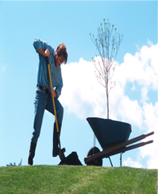
Opstelling
Neem met het schepje 3 bodemmonsters. Indien mogelijk neem dan monsters die er anders uitzien en anders van samenstelling zijn met andere planten die er groeien.
Gebruik de volgende 3 pagina’s om veldnotities te maken over elk van de 3 bodemmonsters. Merk elk monster met de vindplaats, beschrijf hoe elk monster eruit ziet en welke planten erop voorkomen.
Maak een foto van elk van de drie volgende pagina’s.

Slide 13
Notes:
L123456 – Text box
Col 1: [Grondmonster 1: Plaats:
Datum en tijd:
Beschrijving:
Planten:]

Slide 14
Notes:
L123456 – Text box
Col 1:[Grondmonster 2: Plaats:
Datum en tijd:
Beschrjiving:
Planten:]

Slide 15
Notes:
L123456 – Text box
Col 1:[Grondmonster 3: Plaats:
Datum en tijd:
Beschrijving:
Planten:]

Slide 16
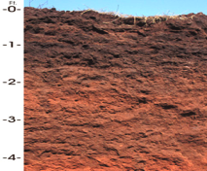
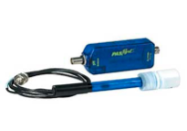
Opstelling
Maak alle bodemmonsters zo fijn mogelijk en verwijder alle steentjes, stokjes …enzovoort.
Verbind de pH sensor met Spark Science systeem.
Kalibreer de pH sensor aan de hand van de aanwijzingen op de volgende pagina.

Slide 17
IJken van de pH sensor:
IJkpunt 1:
Plaats de electrode in buffer oplossing pH 4.
Vul 4.0 in als de pH in het Standard Value veld onder Calibration Point 1.
Druk op Read From Sensor onder Calibration Point 1.
Maak de pH sensor schoon met gedistilleerd water.
4. IJkpunt 2:
Herhaal dit zoals in punt 1 maar gebruik hier buffer oplossing pH 10 .
Druk op OK om uit het callibratie scherm te gaan en druk nogmaals op OK om terug te keren naar je proef.
Let op: Gedurende de ijking is het niet mogelijk naar deze pagina terug te keren.
1. Open het Calibratie Sensor scherm:
Druk op
Druk op CALIBRATE SENSOR
2. Overtuig je dat de juiste meting is geselecteerd:
Sensor: (Naam van de sensor)
Meting: pH
Calibration Type: 2 punten
druk op NEXT

Slide 18
Opstelling
Merk 3 bekerglazen met: “Monster 1”, “ Monster 2” en ”Monster 3“.
Doe zo’n 4 eetlepels bodemmonster in het bijbehorende bekerglas.
Voeg 4 eetlepels water toe aan elk bekerglas.
Meng elk bodemmonster en het water zo goed mogelijk, maar let op, dat je je roerstaafje tussen de monsters goed afspoelt om vervuiling van het ene monster met het andere te voorkomen.
Laat de moddermengsels een minuut of 5 tot rust komen.

Slide 19
Procedure
Spoel de pH sensor af met water uit de spuitfles en beweeg hem dan langzaam in de oplossing van bodemmonster 1 heen en weer.
Druk op om de meting te starten.
Druk wanneer de pH niet verandert op om het display vast te leggen en noteer de pH-waarde in het vak links. Herhaal deze stappen 1-3 met monsters 2 en 3.
Maak een foto.
Sla je werk op en volg de aanwijzingen van je docent op voor het opruimen.
Notes:
L6 – Text box
[Monster 1 =]
[Monster 2 =]
[Monster 3 =]

Slide 20
Gegevensverwerking
1. Welke factoren probeerde je in de hand te houden in de 3 proeven?
Notes:
L456 – Text box
[Ik probeerde…]

Slide 21
Gegevensverwerking
2. Wat is de onafhankelijke variabele hier, wat de afhankelijke?
Notes:
L456 – Text box
[De onafhankelijke variabele is…]
[De afhankelijke variabele is…]

Slide 22
Analyseren
1. Welke conclusies zou je kunnen trekken over het gesteente dat deze bodem gevormd heeft aan de hand van de gevonden pH waarden?
Notes:
L456 – Text box
[Ik denk dat het gesteente…]

Slide 23
Analyseren
2. Welke van de 3 monsters was het meest zuur? Leg uit waarom het een lagere pH zou kunnen hebben?
Notes:
L456 – Text box
[De zuurste bodemsoort was…]
[omdat…]

Slide 24
Analyseren
3. Welke van de 3 monsters was het meest basisch? Leg uit waarom het een hogere pH zou kunnen hebben?
Notes:
L456 – Text box
[De meest bassiche bodemsoort was…]
[omdat…]

Slide 25
Samenvatting
Zouden, alleen gebaseerd op de zuurgraad, de bodems die je bemonsterd hebt allemaal een gezond gewas kunnen voortbrengen? Geef voor de pH van elk van je bodems een gewas dat er goed op zou kunnen groeien.
Notes:
L456 – Text box
[Op grond van de pH alleen zouden…]

Slide 26
Samenvatting
Welke bodembestanddelen zijn nuttig om de pH van de bodem te bufferen? Wat zou je aan de bodem kunnen toevoegen om een gunstiger pH in te stellen?
Notes:
L456 – Text box
[Je zou om de pH te bufferen bijvoorbeeld…]
[Om de pH bij te stellen, zou ik…]

Slide 27
Meerkeuzevraag
Maak je keuze en neem een foto van deze pagina.
Welke veranderingen zouden voort kunnen komen uit een verandering van de pH in de bodem?
De groei van bodem microorganismen.
De oplosbaarheid van gifstoffen in de bodem.
De beschikbaarheid van minerale voedingsstoffen.
Alle bovengenoemde.
Notes:
L6 – Text box
[Mijn keuze is…]

Slide 28
Meerkeuzevraag
Maak je keuze en neem een foto van deze pagina.
Wat is gewoonlijk het effect van een afname van de pH van de bodem?
Het vrijkomen van giftige metalen zoals Al, Fe, Mn, and Ni.
Tekort aan micronutriёnten zoals B, Fe, en Mn.
Het vrijkomen van calcium carbonaat.
Toename van de hoeveelheid zout.
Notes:
L6 – Text box
[Mijn keuze is…]

Slide 29
Gefeliciteerd
Je hebt je onderzoek klaar.
Volg de instructies van de docent om alles op te ruimen en de resultaten van het onderzoek door te geven.

Slide 30
Naslag
Alle illustraties zijn afkomstig uit PASCO documentatie, clip art uit het publieke domein, of Wikimedia:
http://commons.wikimedia.org/wiki/File:PHscalenolang.png
http://commons.wikimedia.org/wiki/File:Oklahoma_state_soil.JPG
http://commons.wikimedia.org/wiki/File:Measuring_cylindertrue_colour.png
http://commons.wikimedia.org/wiki/File:Washbottles.JPG
http://www.freeclipartnow.com/office/paper-shredder.jpg.html

